Slide 1
African animals

Slide 2
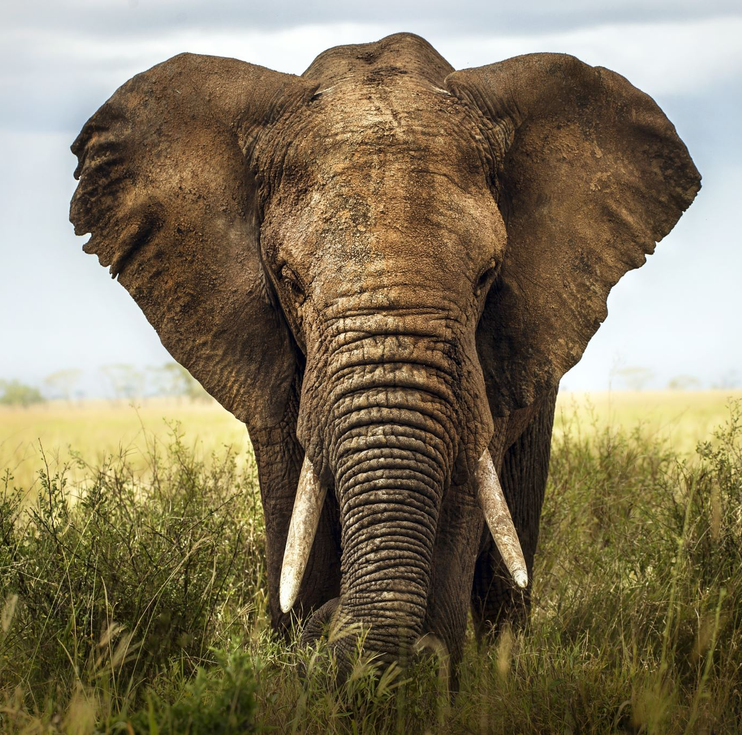
elephant

Slide 3
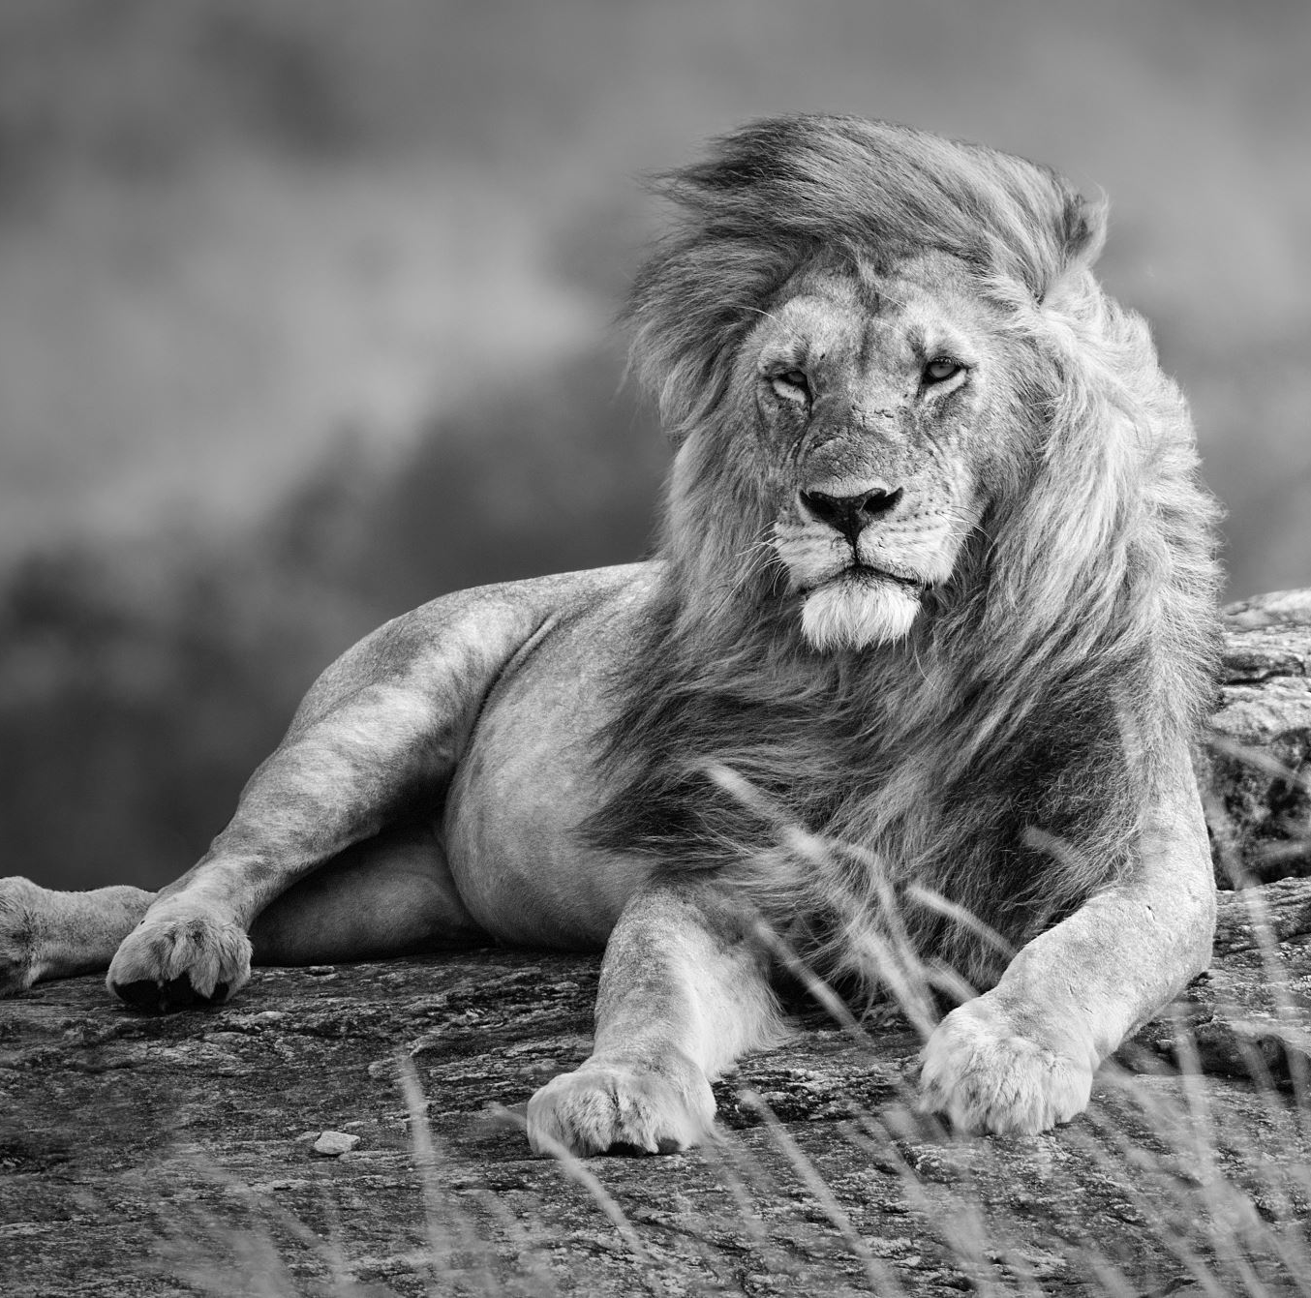
lion

Slide 4
monkey

Slide 5
crocodile

Slide 6
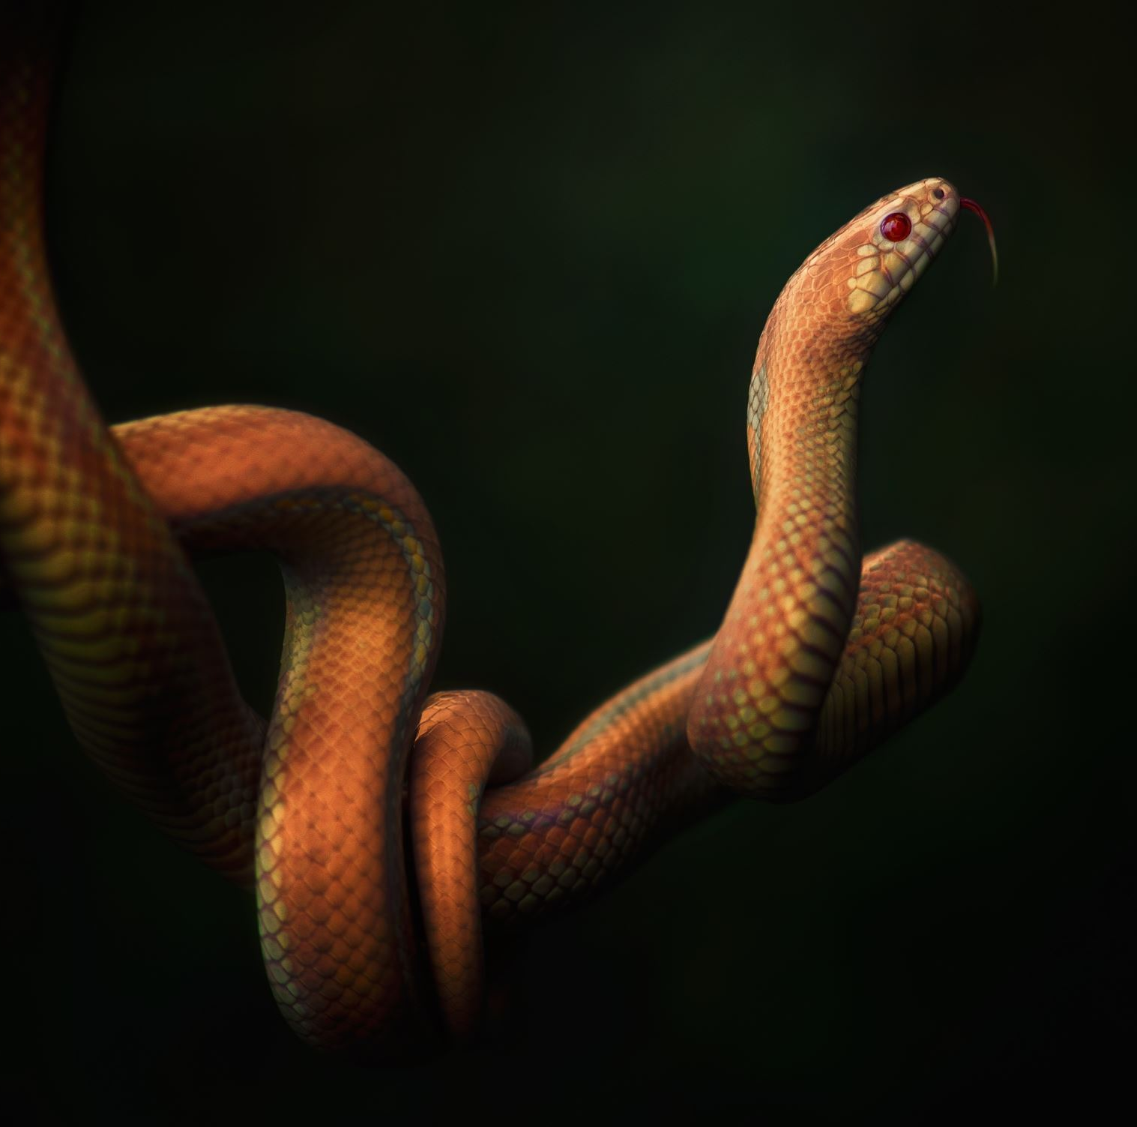
snake

Slide 7
giraffe

Slide 8
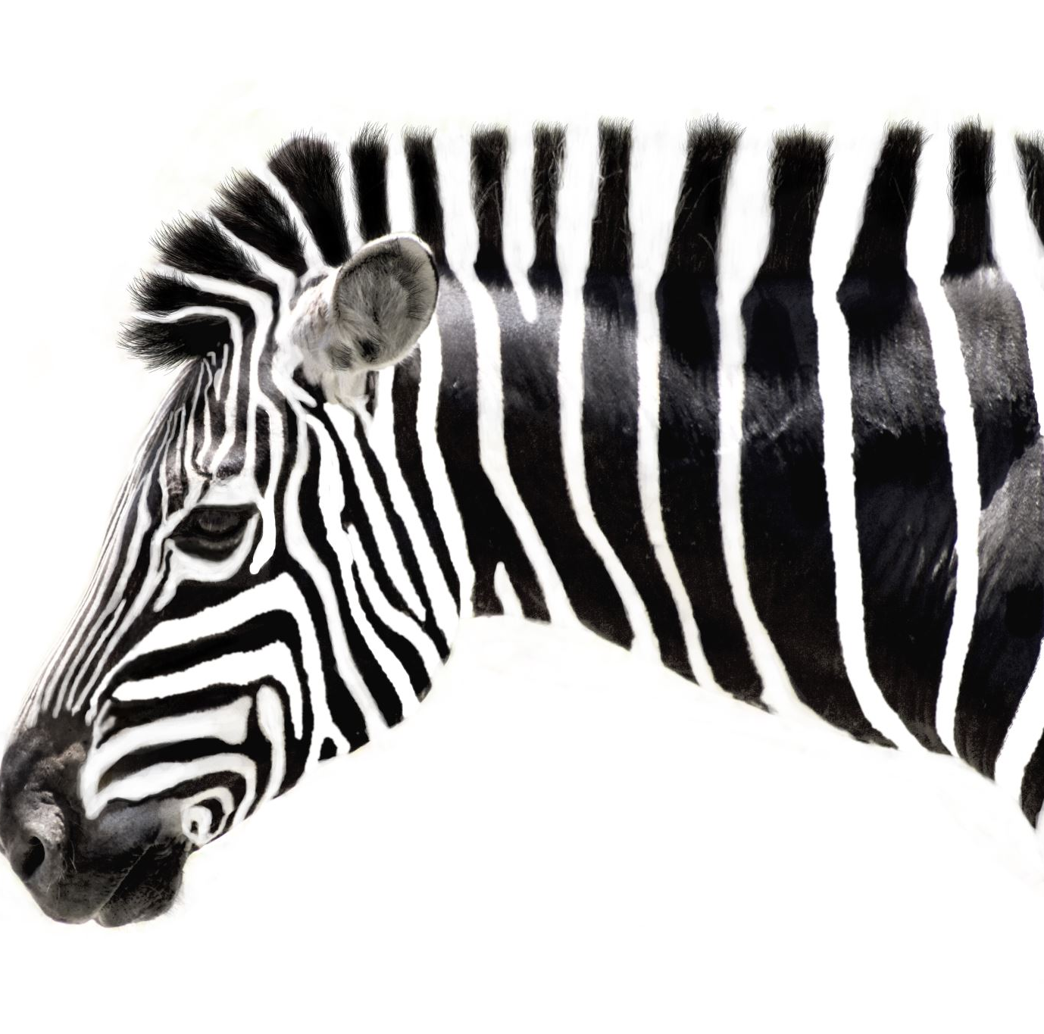
zebra

Slide 9
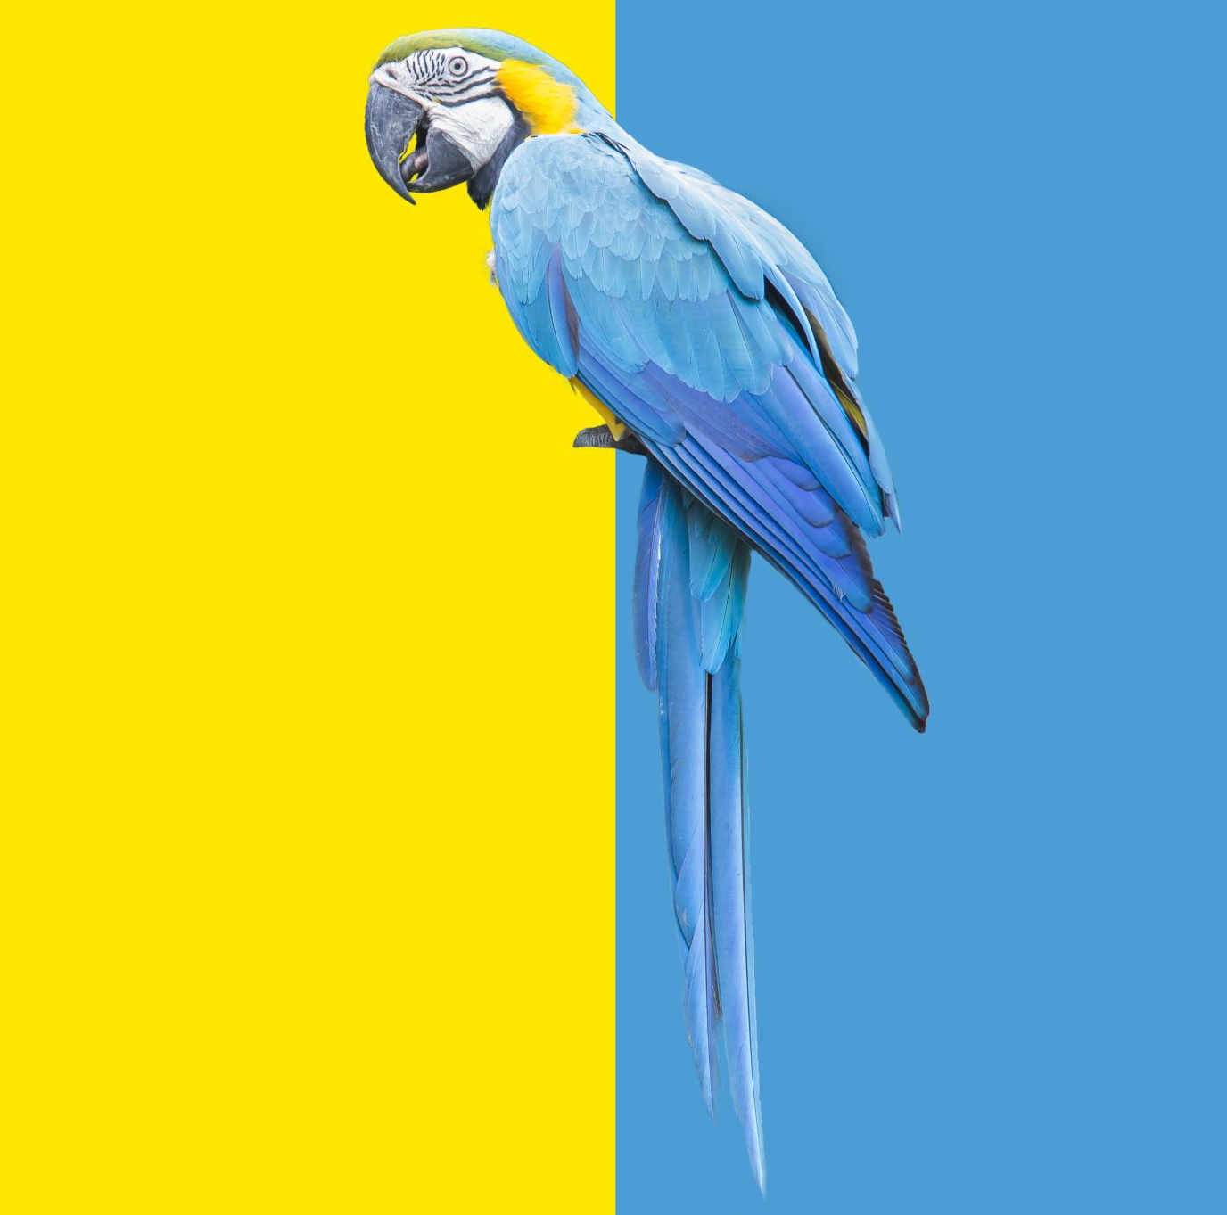
parrot

Slide 10
Spoji :
Giraffe slon
Elephant majmun
Snake zebra
Parrot krokodil
Zebra zmija
Monkey papiga
Crocodile žirafa
Lion lav

Slide 11
Poslušaj I pokušaj pogoditi o kojoj životinji se radi
Lesson 3 African animal | Dip in 2 (e-sfera.hr)

Slide 12
Izaberi 2 životinje (koje želiš) I nacrtaj u bilježnicu

